Slide 1
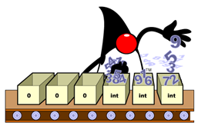
Java Les collections : List

Slide 2
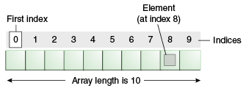
Collection ?
Ensemble d’éléments
En général, de même type
A quoi pensez-vous ?
Les tableaux

Slide 3
Collection ?
Java propose un ensemble d’interfaces et de classes pour stocker des objets
Package java.util

Slide 4
Plan de la séance
Retour sur les tableaux
Interfaces / vue d’ensemble de l’API
Les listes (List)
La classe utilitaire Collections

Slide 5

Retour sur les tableaux
int[] tabloEntier = new int[10];
[] c’est un tableau
int type du tableau (type primitif ou classe)
Instanciation du tableau, à une taille définie
Nombre d’occurrences pas connu
=
Inadapté

Slide 6
Retour sur les tableaux
Initialisation d’un tableau :
String[] mots = {
"classe",
"héritage",
"encapsulation"
};
"classe"
"héritage"
"encapsulation"
Classe utilitaire Arrays :
pour manipuler les tableaux

Slide 7
Plan de la séance
Retour sur les tableaux
Interfaces / vue d’ensemble de l’API
Les listes (List)
La classe utilitaire Collections
Recommandations

Slide 8

les interfaces / vue d’ensemble de l’API
Collection
List : collection d’instances, sans contrainte, récupérées par un index ou un parcours séquentiel.
List
Set
Notes:
List : collection d’instances, sans contrainte, récupérées par un index ou un parcours séquentiel

Slide 9
Plan de la séance
Retour sur les tableaux
Interfaces / vue d’ensemble de l’API
Les listes (List)
La classe utilitaire Collections
Recommandations

Slide 10
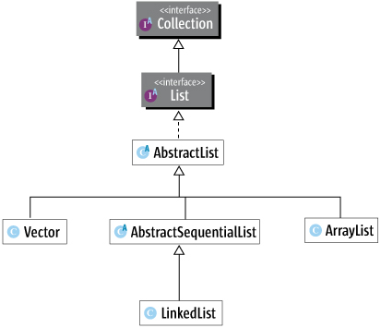

Les listes (List)

Slide 11


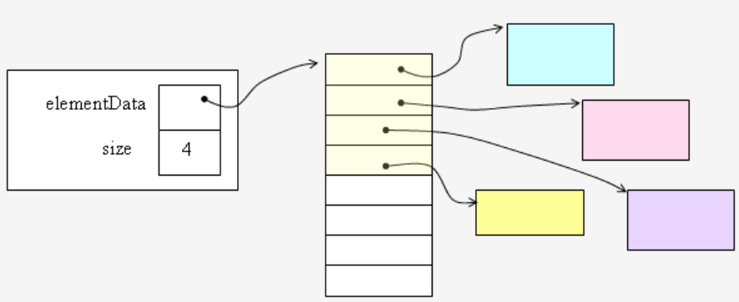
List : implémentation ArrayList
Tableau dynamique (s’agrandit et rétrécit automatiquement)
Accès aux éléments par indice (rapide)
Efficace pour l’ajout/suppression d’objets en fin de tableau
La suppression d’éléments entraîne un tassement automatique
Notes:
Source :
Les méthodes que List ajoute à Collection.
add(int index, T t) et addAll(int index, Collection<? extends T> collection) : permettent d'insérer un ou plusieurs éléments à la position notée par index.
set(int index, T t) : permet de remplacer l'élément placé à la position index par celui passé en paramètre. L'élément qui existait est retiré de la liste, et retourné par cette méthode.
get(int index) : retourne l'élément placé à l'index passé en paramètre.
remove(int index) : retire l'élément placé à l'index passé en paramètre. Cet élément est retourné par la méthode.
indexOf(Object o) et lastIndexOf(Object o) : retournent respectivement le premier et le dernier index de l'objet passé en paramètre dans cette liste.
subList(int debut, int fin) : retourne la liste composé des éléments compris entre l'index debut, et l'index fin - 1.

Slide 12
List : implémentation ArrayList
3 constructeurs :
Spécificité
ArrayList() | Construit un tableau de 10 éléments.
ArrayList(Collection<? extends E> c) | Construit un tableau à partir d’une collection d’objets de classe ou sous classe E
ArrayList(int initialCapacity) | Contruit un tableau d’une capacité initialCapacity
La méthode contains(Object instance) repose sur la définition correcte de equals() & hashCode()
L'implémentation de compareTo doit être cohérente avec celle d'equals :
Si o1.equals(o2)==true
Alors o1.compareTo(o2)==0 (et vice versa)

Slide 13
Les listes (List)

Slide 14
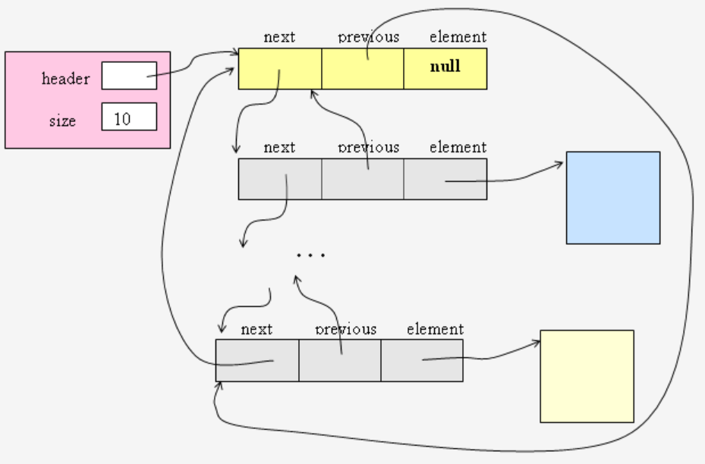
List : implémentation LinkedList
Liste chainée
Accès aux éléments par indice (parcours de tous les éléments avant l’indice)
Efficace pour l’ajout/suppression d’objets n’importe où dans la liste

Slide 15
Plan de la séance
Retour sur les tableaux
Interfaces / vue d’ensemble de l’API
Les listes (List)
La classe utilitaire Collections
Recommandations

Slide 16
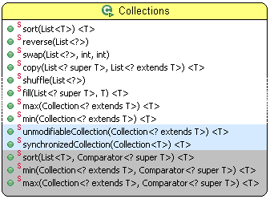
La classe utilitaire Collections
Une cinquantaine de méthodes permettant la manipulation des collections
trie les éléments d’une collection dans l’ordre croissant
inverse l’ordre de la collection
effectue une copie des éléments d’une collection dans une autre
permute les positions de deux éléments
remplace les éléments de la collection avec le paramètre passé
mélange les éléments d’une collection
fournit le premier élément de la liste triée
retourne la collection sous une forme non modifiable
fournit le dernier élément de la liste triée
retourne la collection sous une forme synchronisée
Redéfinition de méthode avec un Comparator en paramètre

Slide 17
La classe utilitaire Collections
Les collections de java.util ne sont pas « synchronisées » :
Elles ne garantissent pas l’intégrité de la liste en cas d’appels (ajouts / suppressions / etc) concurrent par différents fils d’éxécutions (Thread)
Pour obtenir une implémentation synchronisée, il faut passer par la classe utilitaire « Collections » :
Exemple pour une « List » :
Attention, l’usage de « Collections » synchronisées
est toujours plus « lent » que des implémentations non synchronisées.

Slide 18
Plan de la séance
Retour sur les tableaux
Interfaces / vue d’ensemble de l’API
Les listes (List)
La classe utilitaire Collections
Recommandations

Slide 19
List : 4 recommandations
1. Toujours utiliser les interfaces pour les déclarations de variables
2. Utiliser ArrayList comme implémentation quand il y aura beaucoup de lectures à des positions aléatoires. (ArrayList s’appuie en interne sur un tableau)

Slide 20
List : 4 recommandations
3. Utiliser LinkedList comme implémentation quand la liste subira de nombreuses de modifications (suppressions / ajouts). (LinkedList s’appuie sur une liste doublement chainée)
4. Attention à bien coder « equals » & « hashCode » (et éventuellement compareTo, selon les cas)

Slide 21
Les collections
Questions ?

